Slide 1


L&O maandag 7-10
Week 7:
Inlevermoment IBS komt er aan
Toetsweek komt eraan
Begrippenlijst (einde van de week online)
LA onderzoeksverslag
LA Advies
!!! STAGE !!!

Slide 2






1920_LBS_3_Onderzoek en resultaten
Leerdoel
De resultaten van een interview/enquête verwerken in een schema en toelichten in een verslag.
Samenwerken
Deze opdracht maak je in groepsverband.
Plaats je product op het Leerplatform.
Bekijk leerproducten van anderen en geef feedback.
Verbeter je leerproduct en plaats versie 2
Versie 1 11-10-2019
Versie 2 18-10-2019
Leerproduct
Een verslag met daarin:
Het uitgewerkte analyse-schema
Beschrijving in verhaalvorm waarbij je verbannen legt tussen antwoorden en personen.
Bijeenkomsten
Bijeenkomsten onderzoek verwerken
Zelfwerkuren
Leerpad
Verzamel besproken thema`s/items/topics
Maak een analyse-schema met in de kolommen de onderwerpen die in het interview het meest aan bod zijn gekomen.
Voeg in rijen deelnemers toe met hun belangrijkste kenmerken (demografisch, geografisch en psychografisch).
Voeg in rijen belangrijke citaten van deelnemers toe.
Beschrijf in verhaalvorm de uitkomsten van het interview/enquête
Leg verbanden tussen de verschillende uitkomsten.
Bronnen
Boek: Marketingoriëntatie
Link:
https://www.gratiscursus.be/Excel_2016/ (hft 47)

Slide 3
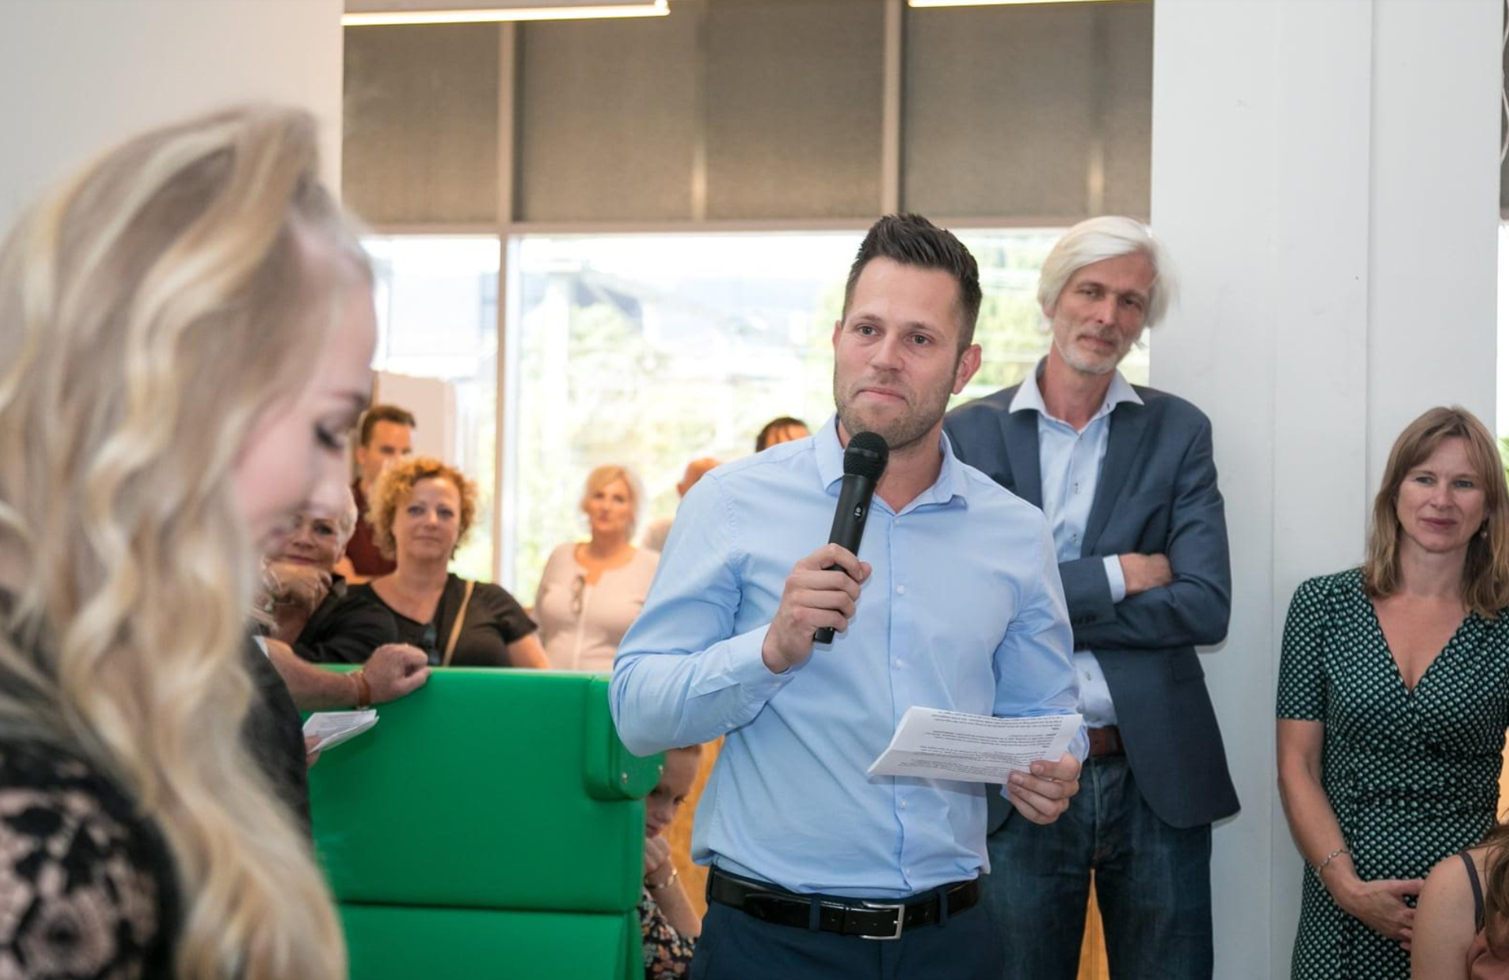
Stagehelpdesk
Heb je nog geen stage??
Let op! Kans op studievertraging !!!
(nb keuzedeel en specialisatie)
(nb keuzedeel en specialisatie)

